Slide 1
ADL-workshop Ondersteuning/problematieken bij wandelen

Slide 2
Inhoud van de workshop
Doelstellingen van de workshop
Waar denk je aan bij..?
Tips voor het begeleiden van een cliënt met een visuele beperking
Waar denk je aan bij..?
Tips voor het begeleiden van een cliënt in een rolstoel
Ervaren van verschillende beperkingen in rol van begeleider en cliënt
Reflectie & afsluiting

Slide 3
Doelstellingen van de workshop
Ervaren als cliënt
De studenten ervaren een visuele beperking tijdens een wandeling.
De studenten ervaren moeilijkheden in het lopen middels krukken en een rollator.
De studenten ervaren hoe het is om voortgeduwd te worden in een rolstoel.
Ervaren als begeleider
De studenten brengen de tips voor het begeleiden van een cliënt met een visuele beperking in de praktijk tijdens een wandeling.
De studenten brengen de tips voor het begeleiden van een cliënt in een rolstoel in de praktijk tijdens een wandeling.

Slide 4
Waar denk je aan bij..?
Notes:
Waar denk je aan bij een visuele beperking? Aangeboren of niet-aangeboren?
Welke alledaagse problemen kom je tegen?
Hoe sta je in het leven?
Welke hulpmiddelen zijn er?

Slide 5
Tips voor het begeleiden van een cliënt met een visuele beperking
Wees jezelf en vraag hoe je de ander het beste kunt helpen; neem niet onnodig iets over van de ander.
Begroet iemand door de arm aan te raken en de naam te noemen. Benoem ook je eigen naam.
Benoem als je de ruimte binnenkomt of weggaat.
Tijdens het wandeling kun je je arm aanbieden zodat de cliënt kan inhaken. Sommige cliënten leggen liever een hand op je schouder. Neem iemand niet zelf bij de hand.
Geef concrete aanwijzingen/referentiepunten: links, rechts, na de stoplichten rechtsaf.
Binnenshuis ligt alles op een vaste plek; laat dit zo en schuif stoelen volledig aan.
Laat deuren of helemaal dicht of helemaal open.

Slide 6
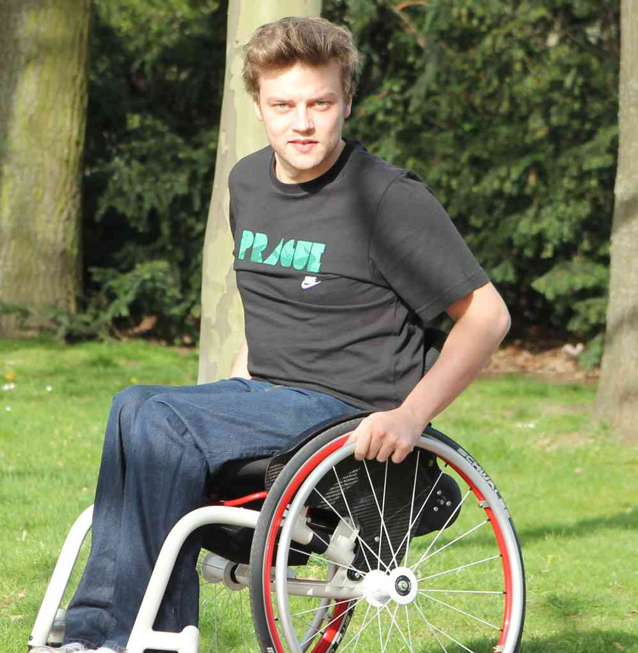
Waar denk je aan bij..?
Notes:
Waar denk je aan bij een visuele beperking? Aangeboren of niet-aangeboren?
Welke alledaagse problemen kom je tegen?
Hoe sta je in het leven?
Welke soorten rolstoelen kennen jullie?

Slide 7
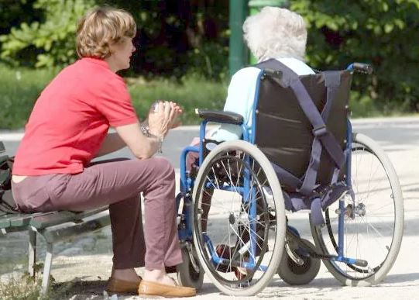
Tips voor het begeleiden van een cliënt in een rolstoel – algemeen
Communiceer tijdig met je cliënt als er een obstakel aankomt. Zeg wat je doet en overleg.
Als je praat met de cliënt, ga dan op ooghoogte zitten.
Laat de cliënt zoveel mogelijk zelf doen en neem niets onnodig over.

Slide 8
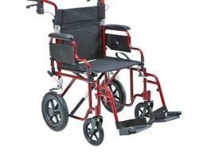
Tips voor het begeleiden van een cliënt in een rolstoel – voorbereiding
Hoe harder de banden, hoe lichter je als begeleider duwt.
Als je de handvatten kunt instellen; stel deze dan zo hoog mogelijk in. Dan loop je als begeleider rechterop.
Zet de rolstoel op de parkeerrem en klap de voetsteunen weg.
Laat iemand goed naar achteren gaan zitten in de rolstoel.
Klap de voetsteunen terug en zet de voeten er op. De voeten mogen nooit de grond raken onder het rijden. Eventueel de voeten/onderbenen vastzetten
Zorg dat de cliënt warm of koel genoeg is gekleed.
Controleer of niets tussen de spaken kan komen, bijvoorbeeld kleding.
Haal de rolstoel van de rem.

Slide 9
Tips voor het begeleiden van een cliënt in een rolstoel – onderweg
Loop dicht op de rolstoel; het duwen gaat dan lichter.
Loop niet te snel, zeker met mensen die moeite hebben met het verwerken van veel indrukken.
Kies routes met een zo glad mogelijke ondergrond. Vermijd grind- en zandpaden.
Obstakels zoals drempels, stoepranden en hellingbanen vormen vaak een probleem.
Drempels en stoepranden op Zet de rolstoel recht voor het obstakel en druk met de voet op één van de steuntjes achter op de rolstoel. Laat de voorwielen rustig iets omhoog komen. Duw de achterwielen vooruit tot je de voorwielen over de drempel weer op de grond kan laten komen en rijdt over de drempel.
Drempels en stoepranden af Draai de rolstoel om en zet hem recht voor de stoep of drempel. Stap zelf van het obstakel. Laat dan rustig de achterwielen van stoep of drempel zakken. En blijf naar achteren trekken tot de voorwielen op de grond komen. Draai dan de rolstoel in de rijrichting.
Hellingbanen op en af Ga zo recht mogelijk een hellingbaan op en af. Als u een hellingbaan afgaat, doe dit dan achterwaarts.
Zet de rolstoel op de rem als u stil blijft staan of als uw medereiziger uitstapt.

Slide 10
Ervaren van verschillende beperkingen in rol van begeleider en cliënt

Slide 11
Reflectie & afsluiting
Beantwoord onderstaande reflectievragen uitgebreid en voor jezelf:
Hoe heb jij de verschillende beperkingen ervaren in de rol van cliënt?
Wat vond je fysiek lastig? Leg uit waarom.
Wat vond je sociaal-emotioneel lastig? Leg uit waarom.
Hoe heb jij de begeleiding van cliënten met de verschillende beperkingen ervaren?
Wat vond je fysiek lastig? Leg uit waarom.
Wat vond je sociaal-emotioneel lastig? Leg uit waarom.
Benoem minimaal twee dingen die je hebt geleerd tijdens de workshop, 1 praktisch ding en 1 ding over je houding als begeleider.

